Slide 1
«Известных женщин имена»
 |  |  |  |  | 5.
3. |  | 4.
1. |  |  |  |  |  |  |  | 6.
 |  |  |  | 2.

Slide 2
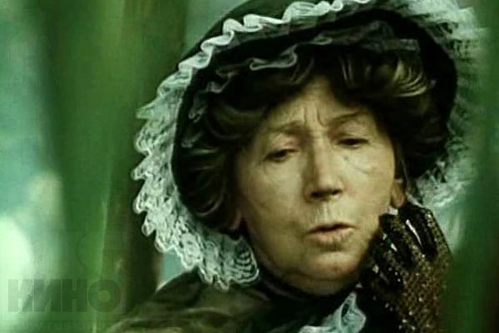
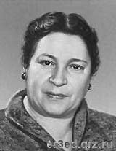
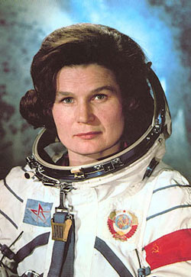
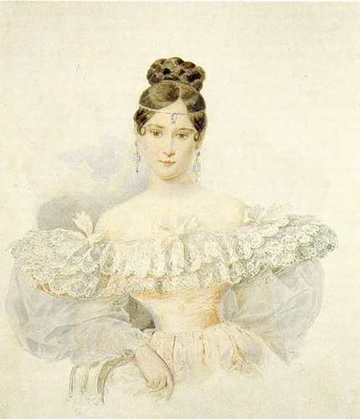
«Известных женщин имена»
По горизонтали:
1 – Императрица, которую звали Великая
2 – Поэтесса, ведущая после Великой Отечественной войны передачу на радио «Найти человека»
По вертикали:
3 – «Цветная» фамилия актрисы, сыгравшей знаменитую Черепаху Тортиллу
4 – Как звали жену А.С.Пушкина?
5 – Единственная женщина Земли, совершившая одиночный космический полёт
6 – Имя самой знаменитой няни

Slide 3
«Известных женщин имена»
 |  |  |  |  | 5. Т
3. З |  | 4. Н |  |  | Е
1. Е | К | А | Т | Е | Р | И | Н | 6. А
Л |  | Т |  |  | Е |  |  | Р
Ё |  | А |  |  | Ш |  |  | И
Н |  | Л |  |  | К |  |  | Н
А |  | Ь |  |  | О |  |  | А
Я |  | Я |  |  | В
 |  |  |  | 2. Б | А | Р | Т | О

